Slide 1

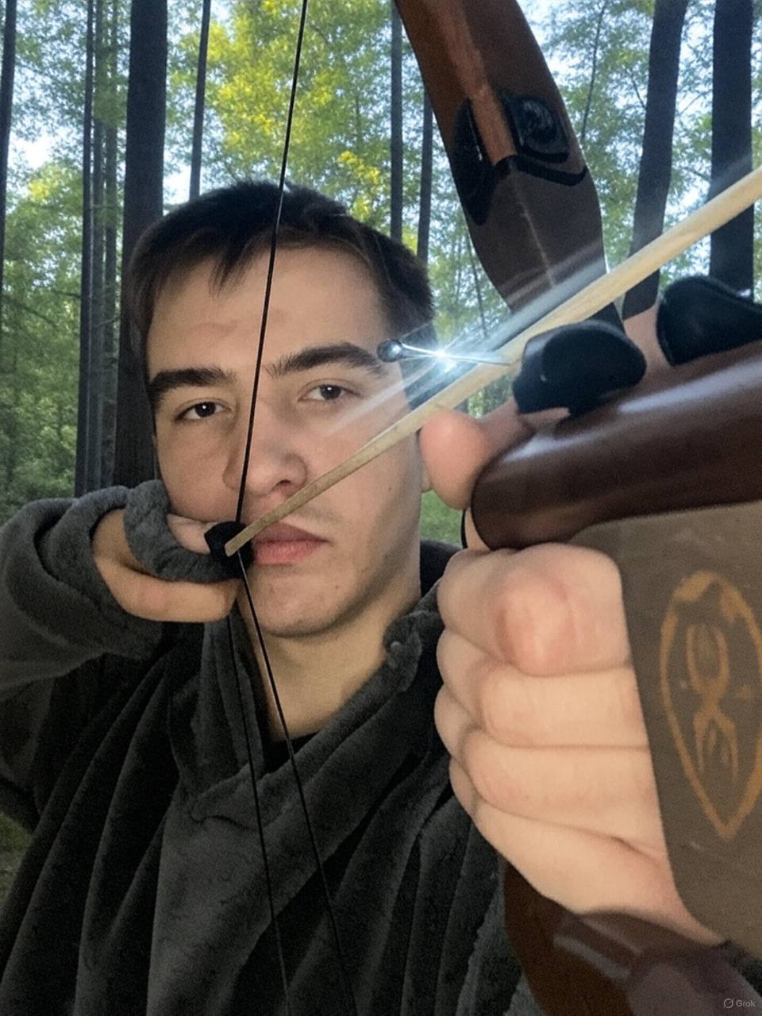
Maksym
Mokriakov
Student | Programista | Łucznik

Slide 2

O mnie
• Imię: Maksym Mokriakov
• Wiek: 20 lat
• Miasto: Łódź
• Kierunek: Informatyka
• Zainteresowania: programowanie, łucznictwo
Interesuję się technologiami i tworzeniem aplikacji webowych

Slide 3
Moja edukacja
🎓 Kolegium
Kolegium Technologiczne Politechniki Lwowskiej
Inżynieria komputerowa
📚 Uniwersytet
Społeczna Akademia Nauk / Informatyka
• Rok studiów: 3 • Rok rozpoczęcia: 2023 • Przewidywany rok ukończenia: 2027

Slide 4

Moje hobby i zainteresowania
🎯 Łucznictwo
Strzelam z łuku na 30 i 60 metrów
💪 Siłownia
Lubię podnosić ciężary
Moje hobby pomaga mi rozwijać się wszechstronnie i znajdować równowagę

Slide 5
Umiejętności programowania
💻 Języki programowania:
• JavaScript / TypeScript - poziom zaawansowany
• Java - poziom podstawowy
🔧 Frameworki i narzędzia:
• React / Next.js
• Node.js / Express
• Git / GitHub
• Docker
• tailwind, redux, zustand
⏱️ Doświadczenie w programowaniu: 2+ lata

Slide 6
Moje projekty i osiągnięcia
🚀 UniPrint
Opracowałem stronę internetową z konstruktorami produktów
💡 Prospi.ai
Opracowywałem wykresy przedstawiające statystyki kampanii emailowych dla użytkowników na stronie
🏆 Osiągnięcia:
• Osiągnięcie 1 - opracowałem, uruchomiłem, utrzymuję i dalej rozwijam UniPrint
• Osiągnięcie 2 - Dzięki wykresom, które stworzyłem na Prospi.ai, zachowano 8% subskrypcji (63% -> 71% trzy miesiące po wykupieniu subskrypcji)
• Osiągnięcie 3 - wkład w projekt open-source

Slide 7
Technologie i narzędzia
🎨 Frontend
⚙️ Backend
• HTML / CSS / SCSS
• JavaScript / TypeScript
• React / redux / zustand
• Tailwind CSS
• Node.js / Express
• REST API
• PostgreSQL / MongoDB
🔧 DevOps
🛠️ Narzędzia
• Git / GitHub
• Docker
• CI/CD
• Linux
• VS Code
• Figma
• Postman
• Jira / Trello

Slide 8
Kontakt
📧 Email:
mmax@gmail.com
💻 GitHub:
github.com/MEDOYED
🔗 LinkedIn:
linkedin.com/in/maksym
📱 Telefon:
+48 484 448 844
Dziękuję za uwagę!

